Slide 1
Tiết 4
Nói và nghe

Slide 2
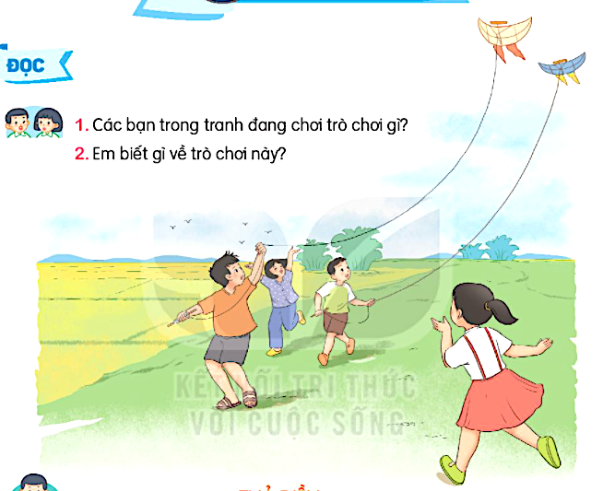
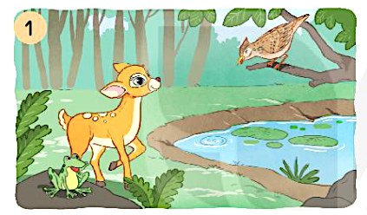

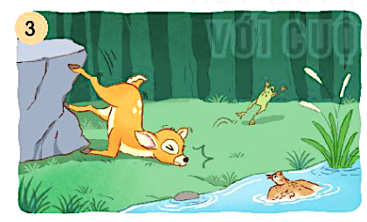

Nghe kể chuyện
Chúng mình là bạn

Slide 3
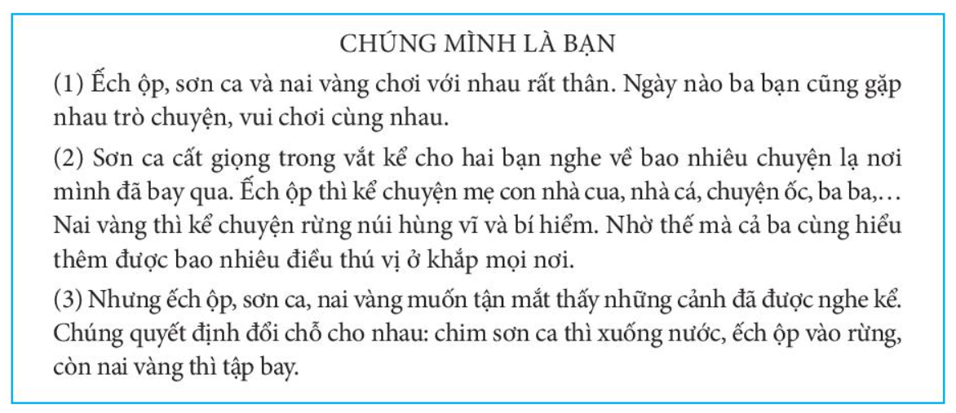
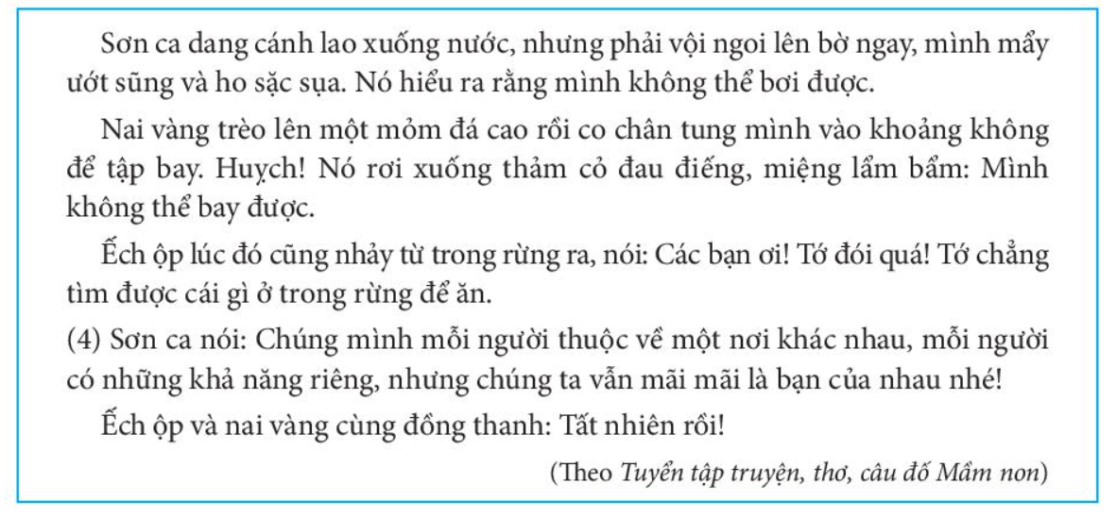

Slide 4
Chọn kể 1 - 2 đoạn của câu chuyện.
Trong câu chuyện, những bạn nào chơi thân với nhau?
Ba bạn thường kể cho nhau nghe những gì?
Ba bạn nghĩ ra cách gì để tận mắt thấy những điều đã nghe?
Ếch ộp, sơn ca và nai vàng đã rút ra được bài học gì?

